Slide 1

Fonctionnalisation électronique par fabrication additive:
07 juin 2021 / Fabrication additive appliquée à la physique des deux infinis
Manuel Fendler (DRT/CTREG/DGDE)
Notes:
FLO : tu choisis !

Slide 2

Fonctionnalisation électronique par fabrication additive
FABRICATION ADDITIVE DE CIRCUITS ELECTRONIQUES PAR IMPRESSION 3D
PCB
FABRICATION ADDITIVE FONCTIONNALISEE
Optimisation topologique pour l’accueil des composants électroniques
INTEGRATION ELECTRONIQUE SUR PIECES 3D
Connectique, Capteurs, IoT

Slide 3
Impression 3D électronique
Impression 3D au fil conducteur
0,6.10⁻⁸ ohm.m

Slide 4
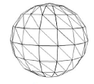
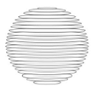
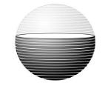
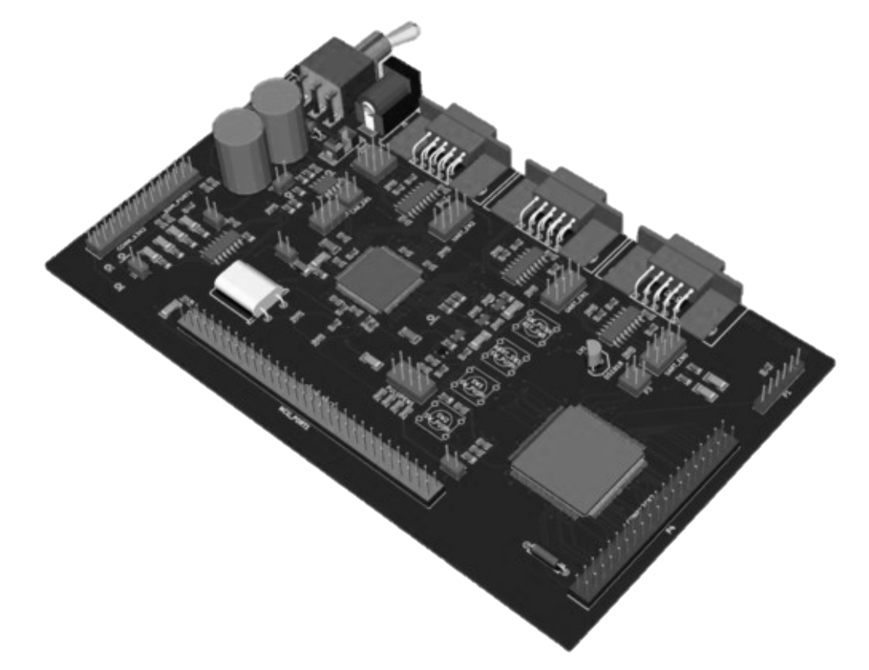
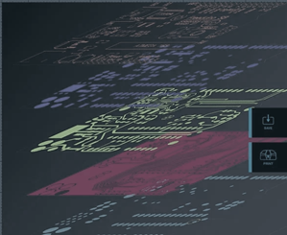
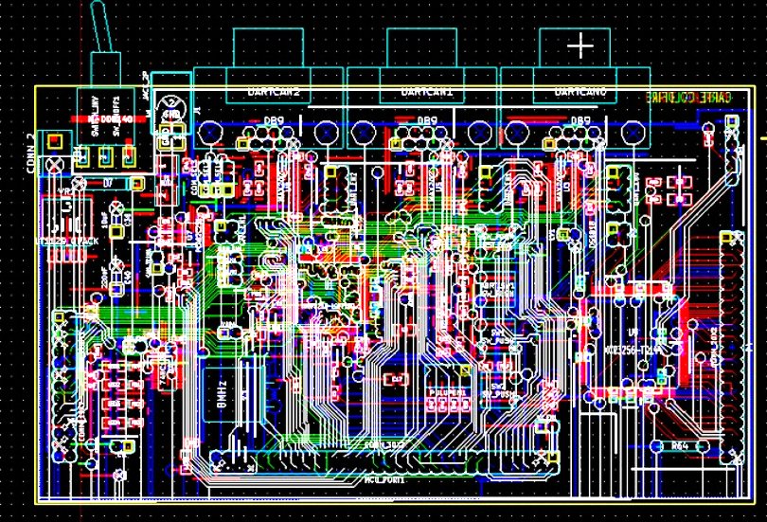
Impression 3D électronique
Similitude des principes généraux de stratification
MECANIQUE
Modèle CAO
3D
Maillage
Tranchage
Fabrication en couches
(2D + Z)
ELECTRONIQUE
Circuit
« Imprimé »
Notes:
intelligence artificielle big data maintenance prédictive préventive curative temps réel usine futur usine opérateur coût optimisation capteur IoT industriel artificielle ERP algorithme prédiction panne ROI connecté qualité downtime imprévu rentabilité réparation risque business model métiers électronique data science métier analyser décider agir
https://nuagedemots.co/

Slide 5

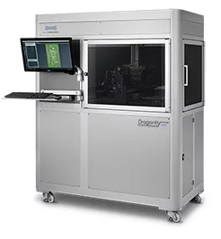
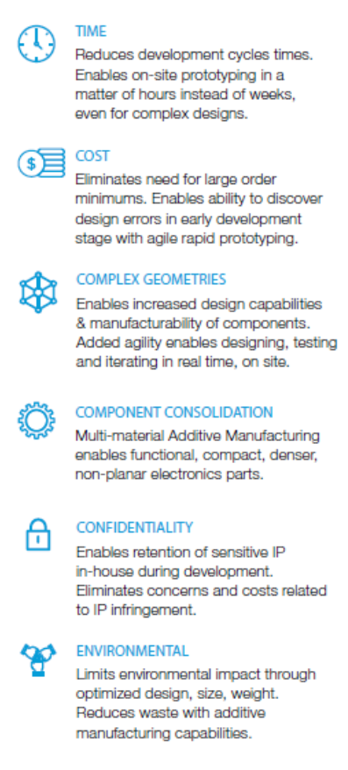
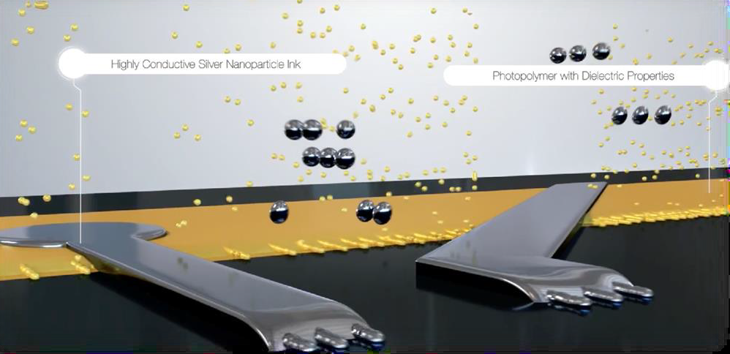
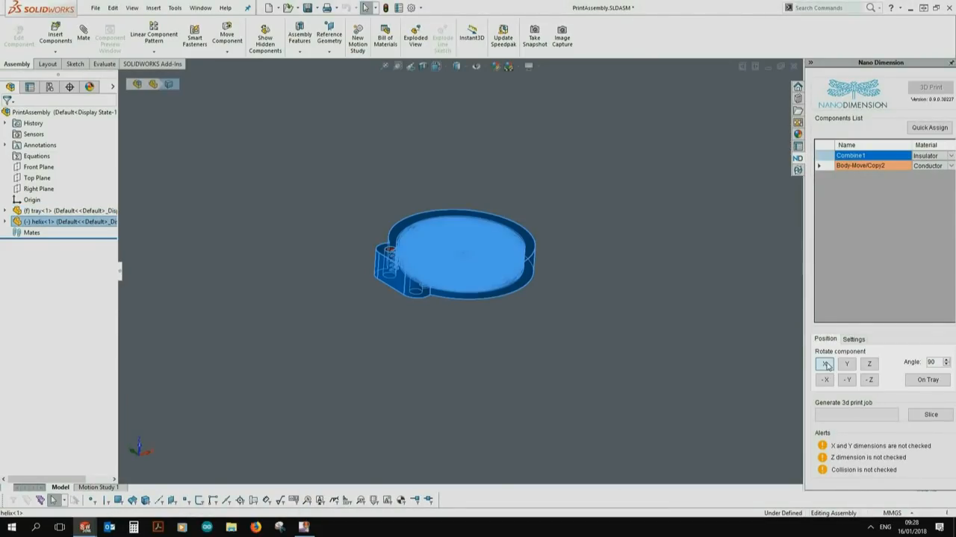
Impression 3D électronique
Imprimante 3D de circuits électroniques

Slide 6
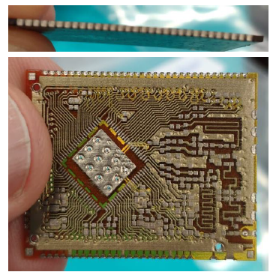
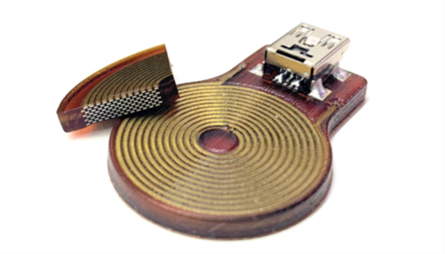
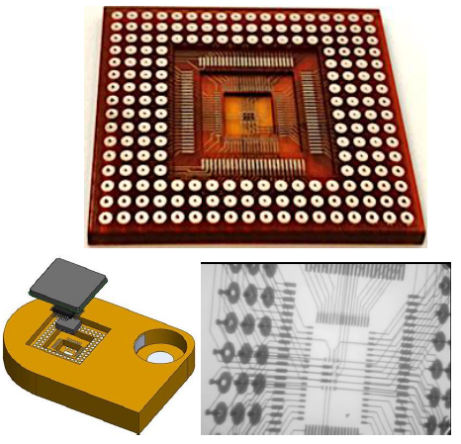
Impression 3D électronique
Une conception nouvelle des produits électroniques
Interconnexion entre couches par via traversant
(perçage / remplissage par voie humide)
Apport de brasure pour le report des composants (masquage)
Délai d’approvisionnement long
Absence de via (sans reprise/sans chimie)
Pas d’étape d’étamage (sans masque)
Prototypage rapide et sur place (PI)
Support de batterie / Antenne
Bobine
RF
HDI
Convertisseur
DC(5V)/DC(19V)

Slide 7
Fonctionnalisation électronique par fabrication additive
FABRICATION ADDITIVE DE CIRCUITS ELECTRONIQUES PAR IMPRESSION 3D
PCB
FABRICATION ADDITIVE FONCTIONNALISEE
Optimisation topologique pour l’accueil des composants électroniques
INTEGRATION ELECTRONIQUE SUR PIECES 3D
Connectique, Capteurs, IoT

Slide 8
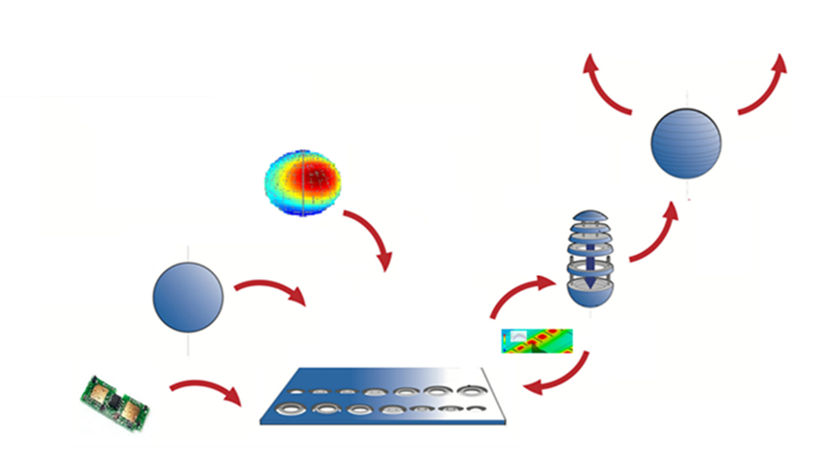
Fonctionnalisation électronique par fabrication additive
Optimisation Topologique par LOM (Laminated Object Manufacturing)
Accueil de la fonction de mesure au meilleur endroit (intégration)
Protection des composants électroniques (packaging)
MESURES
Données (IA-ML)
IOT
Fiabilité
CONCEPTION
PROTO
CAPTEURS
Analyse
des défaillances
LAMINATED OBJECT MANUFACTURING
Stratoconception®
Notes:
Le CIRTES ne couvre pas toute la planche. Il faudrait détourer ses compétences, qui s’ajoutent à celles de la PRTT pour enrichir l’offre.

Slide 9

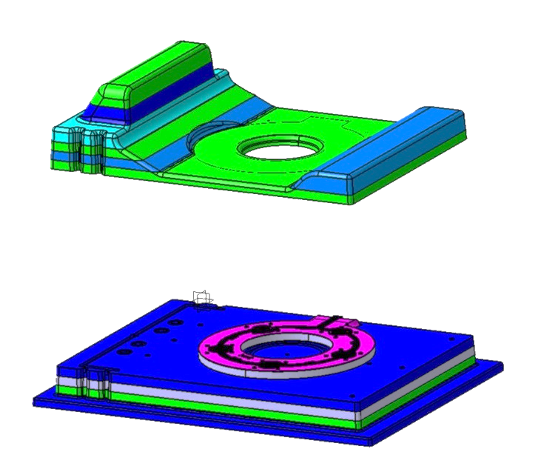

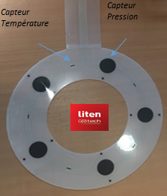
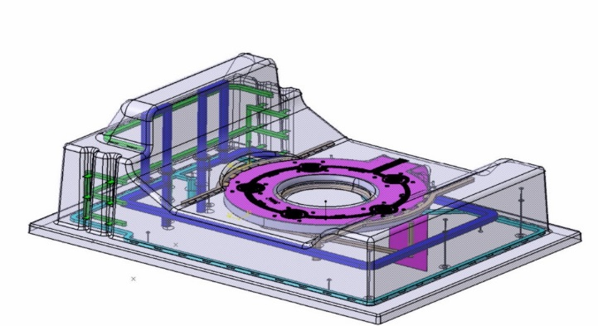
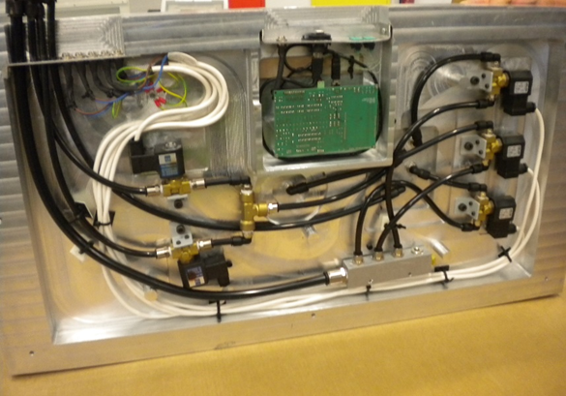

Fonctionnalisation électronique par fabrication additive
Moule de thermoformage instrumenté
Optimisation Topologique de l’accueil des capteurs par Stratoconception®
PICTORI
(Brevet EN 1859685 CEA/CIRTES)
Plastronique (DTNM) Capteurs imprimés sur substrat flexible
Capteurs P, T°C
Optimisation Topologique du busage conforme par Stratoconception®
Réseau
Aspiration
(plaquage)
Réseau
Refroidissement
(écoulement matière et polymérisation)
Interface Machine
Electronique Pilotage
Régulation (conformal cooling)

Slide 10
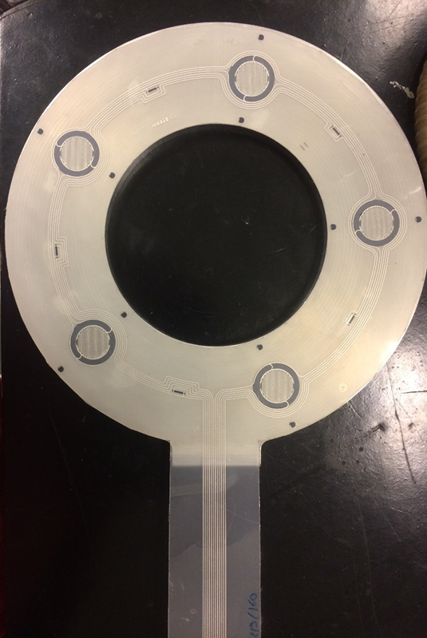
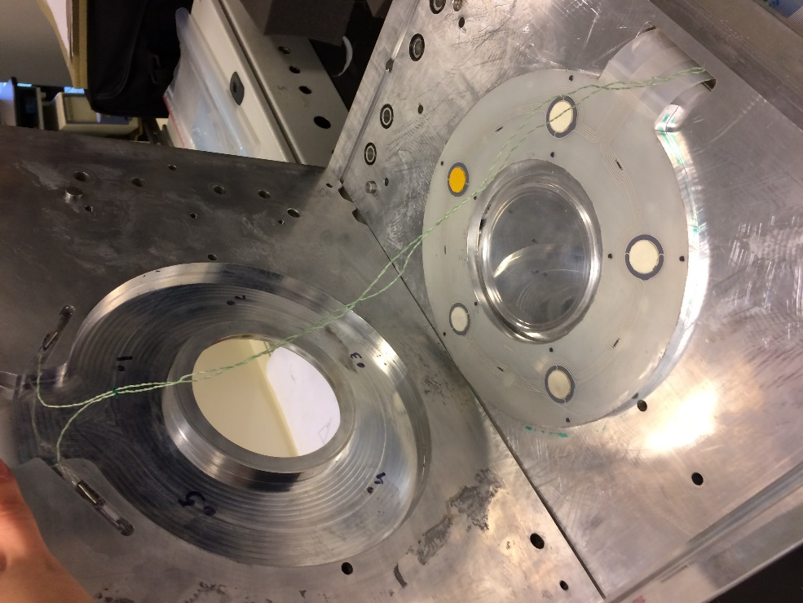

Fonctionnalisation électronique par fabrication additive
Moule de thermoformage instrumenté
Fonctionnalisation de l’inter-strate
Feuille de capteurs plastroniques (LITEN/DTNM)
Capteurs de pression
Capteurs de température
Capteurs de température
Capteurs de pression

Slide 11
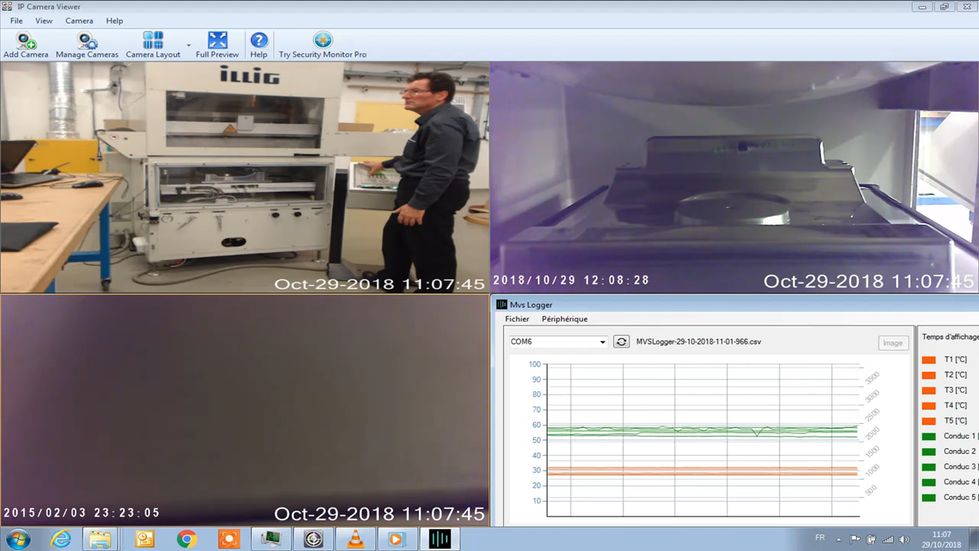
Fonctionnalisation électronique par fabrication additive
Moule de thermoformage instrumenté

Slide 12
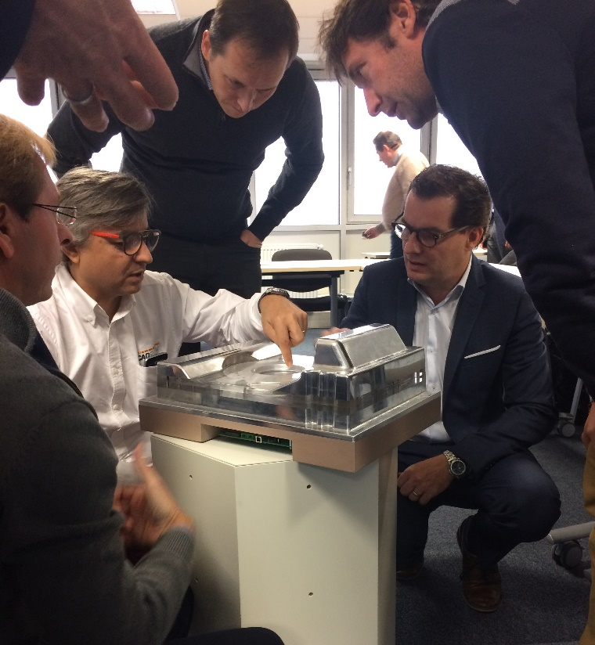


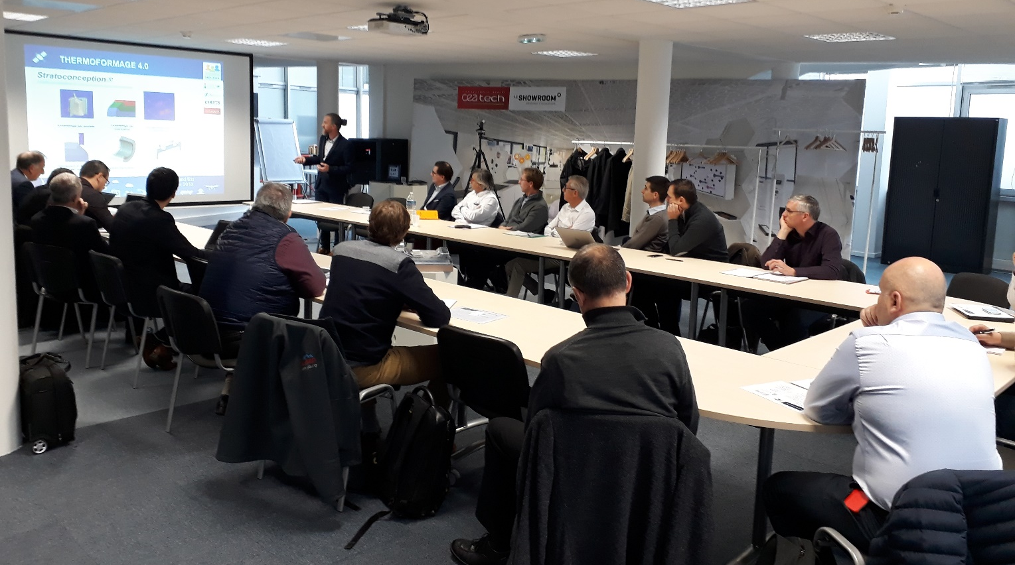
Fonctionnalisation électronique par fabrication additive
Moule de thermoformage instrumenté
Objectifs:
Utiliser la capture des données P et T° pour manager le cycle et repousser les limites du formage
Contrôle
Améliorer la tenue de cotes fonctionnelles
Gestion des
« coins de valise »
Régime nominal atteint plus rapidement
« Journée Industriels Métier » IPC/ CEA Thermoformage 4.0:
Procédé piloté
Performance
Augmenter les profondeurs d’emboutis
Travailler avec des rayons plus petits
Valeur ajoutée
Diminution conso matière
Diminuer l’épaisseur de la plaque
- 0,1mm = -1,5M€
(source Danone)
Diminution conso NRJ

Slide 13
Fonctionnalisation électronique par fabrication additive
FABRICATION ADDITIVE DE CIRCUITS ELECTRONIQUES PAR IMPRESSION 3D
PCB
FABRICATION ADDITIVE FONCTIONNALISEE
Optimisation topologique pour l’accueil des composants électroniques
INTEGRATION ELECTRONIQUE SUR PIECES 3D
Connectique, Capteurs, IoT

Slide 14
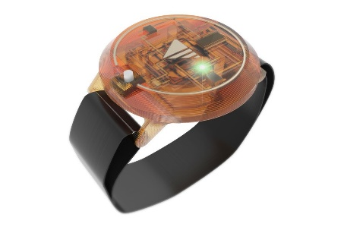












Electronique structurelle FULLY 3D
In-Mold Electronics
Electronics on 3D surface
Fully-3D
Composants électroniques et interconnexions rapportés sur une feuille plastique plane, qui est ensuite déformée pour obtenir un objet 3D.
Composants électroniques et interconnexions rapportés en surface sur un objet 3D existant
Composants électroniques et inter- connexions respectivement intégrés et réalisées pendant la fabrication de l'objet par fabrication additive, au niveau de chaque couches
Technology
Techno
Provider
Techno
User (Fr)

Slide 15
Fonctionnalisation électronique par fabrication additive
Moule de thermoformage instrumenté
Optimisation Topologique de l’accueil des capteurs par Stratoconception®
PICTORI
(Brevet EN 1859685 CEA/CIRTES)
Plastronique (DTNM) Capteurs imprimés sur substrat flexible
Capteurs P, T°C
Impression directe
sur strate
Optimisation Topologique du busage conforme par Stratoconception®
Réseau
Aspiration
(plaquage)
Réseau
Refroidissement
(écoulement matière et polymérisation)
Interface Machine
Electronique Pilotage
Régulation (conformal cooling)

Slide 16
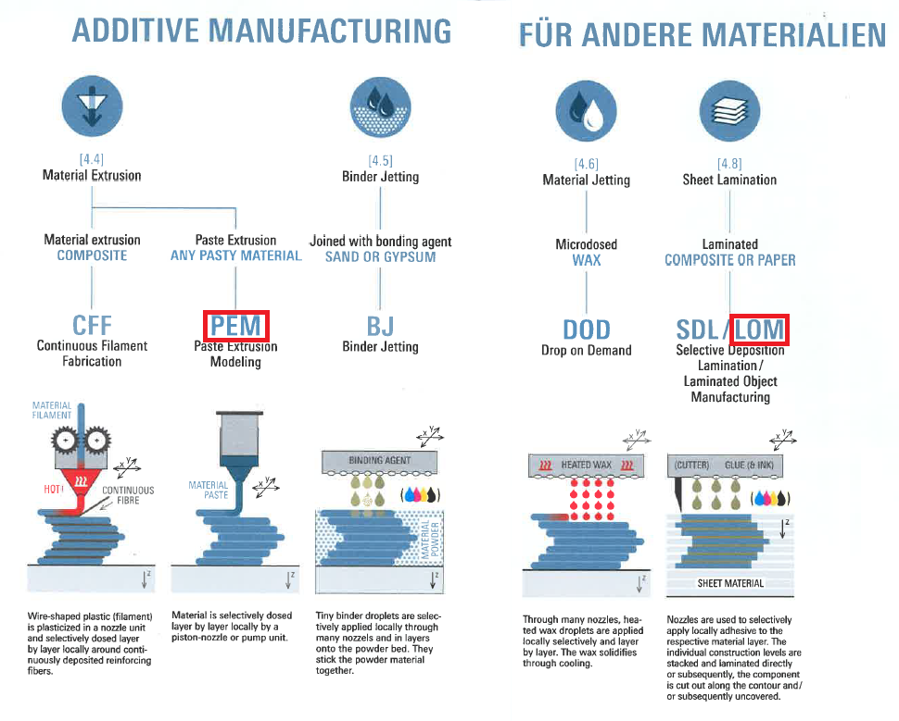
Fonctionnalisation électronique par fabrication additive
Notes:
Le CIRTES ne couvre pas toute la planche. Il faudrait détourer ses compétences, qui s’ajoutent à celles de la PRTT pour enrichir l’offre.

Slide 17
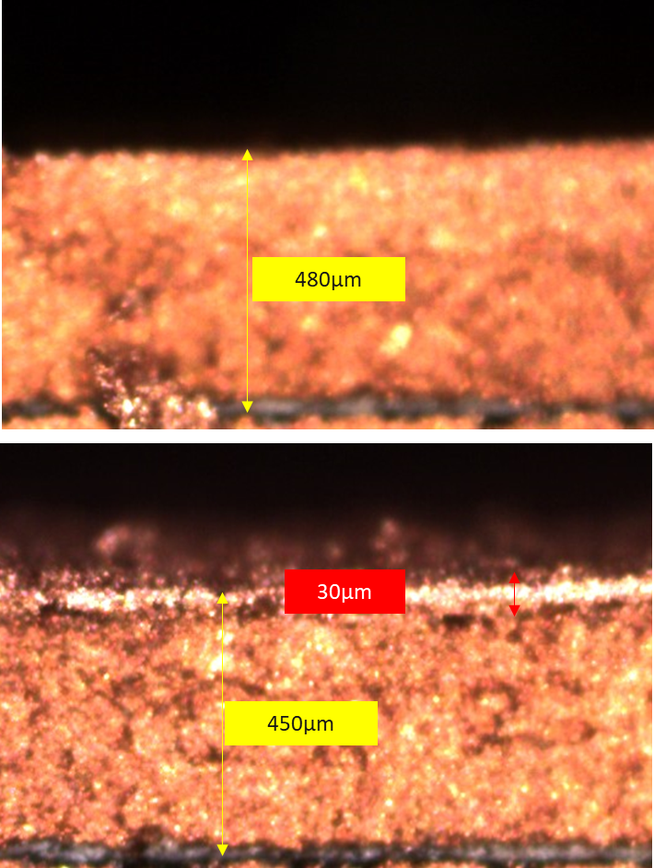
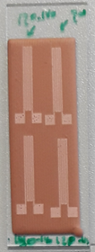
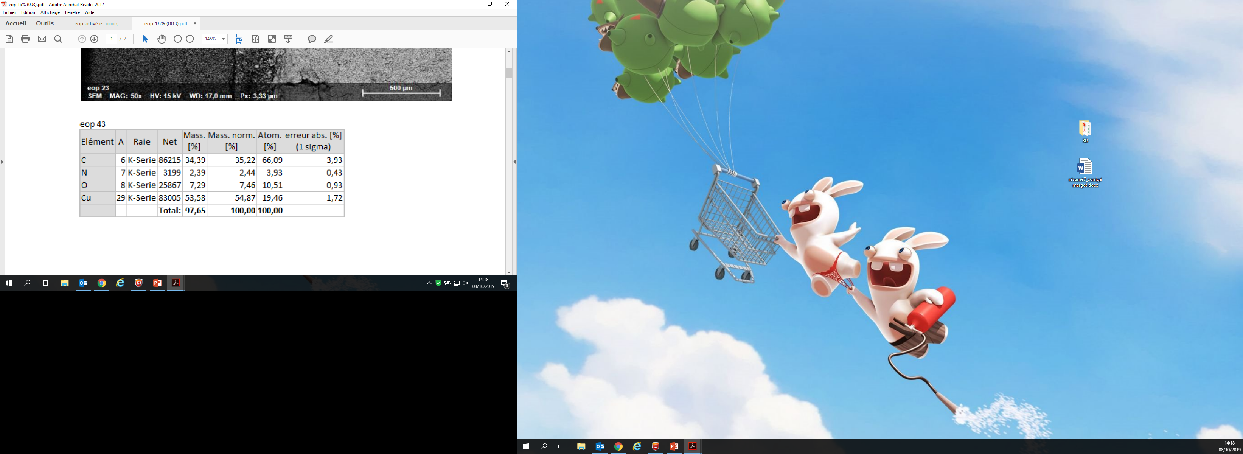
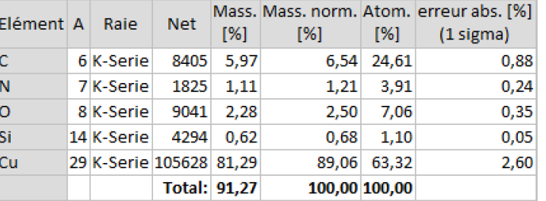
Fonctionnalisation électronique par fabrication additive
Paste Extrusion Modeling (pem)
De l’hybridation d’un capteur plastronique vers une impression directe
Levée de verrou technologique #1: l’isolation électrique de la pâte conductrice de son substrat
Brevet CEA « Fabrication additive de circuits en 3D », FendlerM, KalmarR, SchmittS - FR3089054
Pâte non activée
Pâte non activée Pâte activée
Pâte activée au laser en surface
Impression 2D
4.10⁻⁷ ohm.m
AgEPO ~1-4.10⁻⁶ ohm.m / Cuivre 1,7.10⁻⁸ ohm.m
Activation Laser
Dégradation matrice
Réduction Cu₂O
Jauges 120Ω

Slide 18
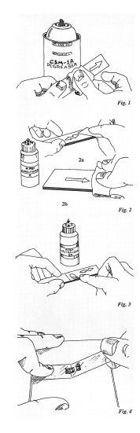
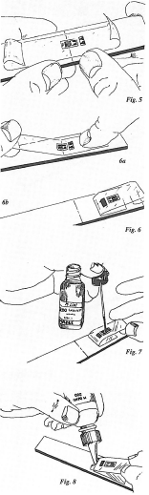
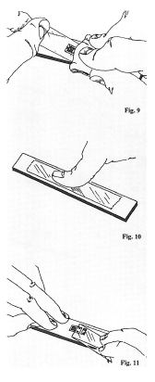
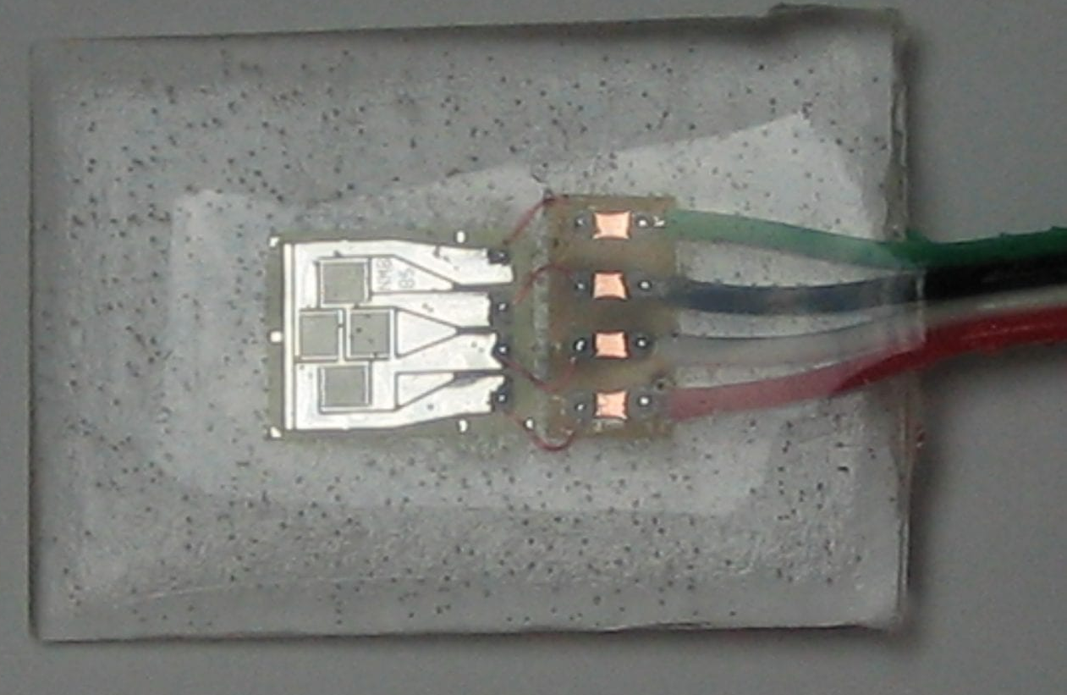
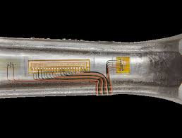
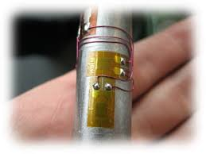
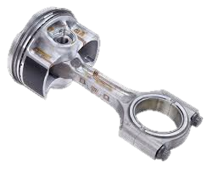
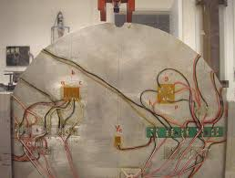

Fonctionnalisation électronique par fabrication additive
Paste Extrusion Modeling (pem)
Jauge résistive : Elément de base de tout capteur
Extensométrie: Installation et câblage de jauges d’extensométrie
Planaire
Cylindrique
Sphérique
Câblage
Préparation de surface

Slide 19

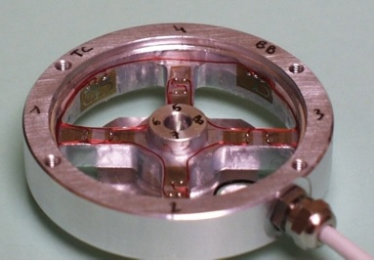
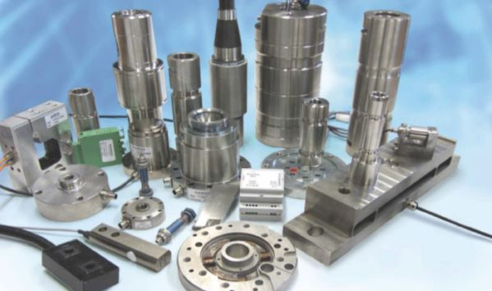
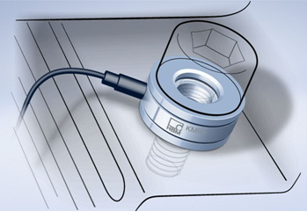
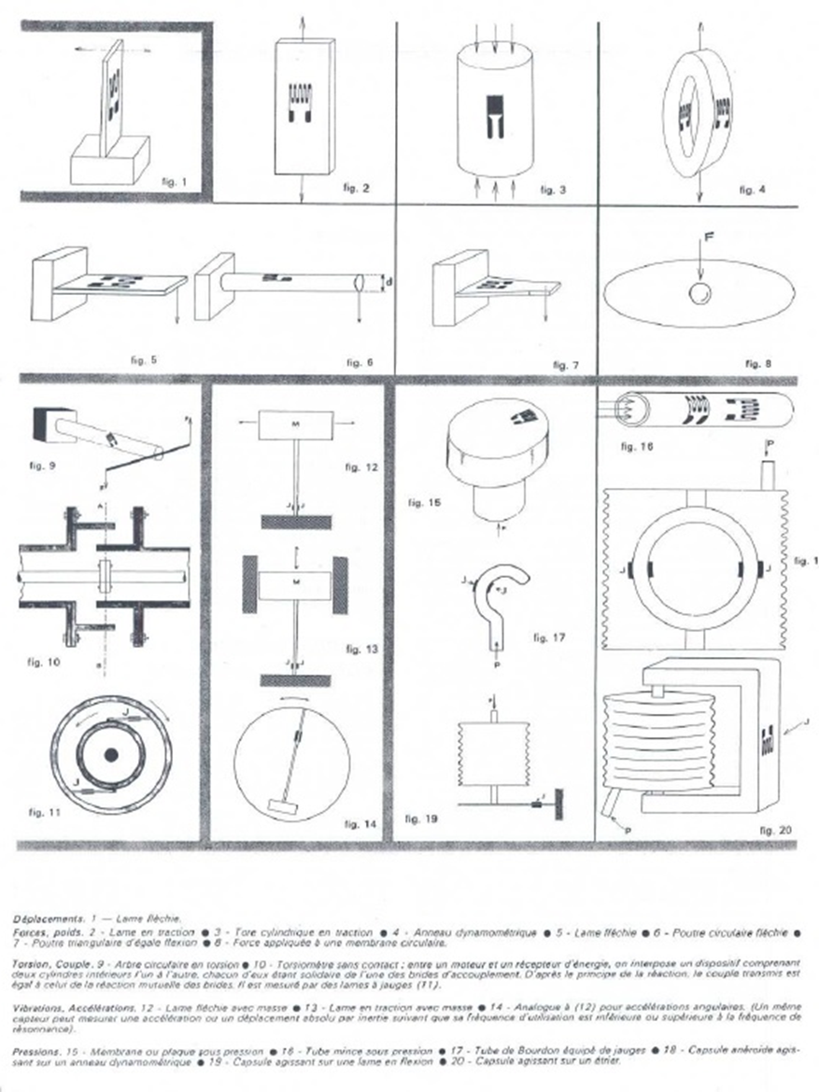


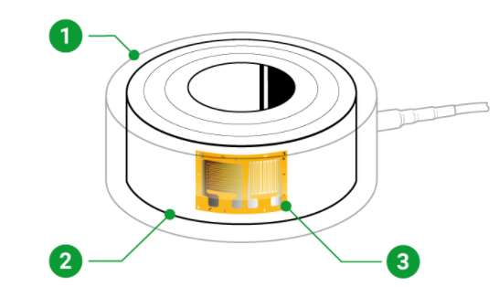
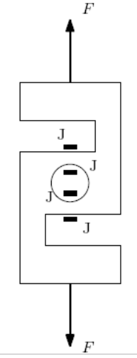
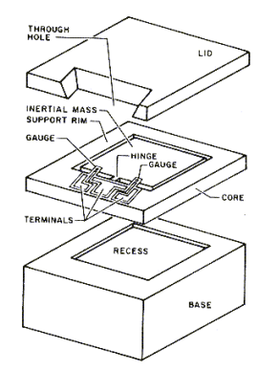
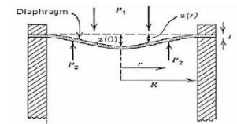
Fonctionnalisation électronique par fabrication additive
Paste Extrusion Modeling (pem)
Jauge résistive : Elément de base de tout capteur
Corps d’épreuve > Force, Couple, Pression, Pesée, Déplacement-Position, Inclinaison-Accélération
Valeur ajoutée = corps d’épreuve topologiquement optimisé intégrant des capteurs en volume/surface
Pression - Force - Accéléromètre

Slide 20
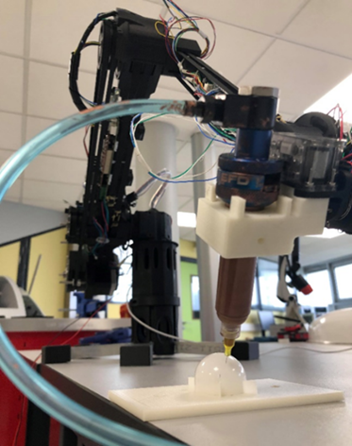
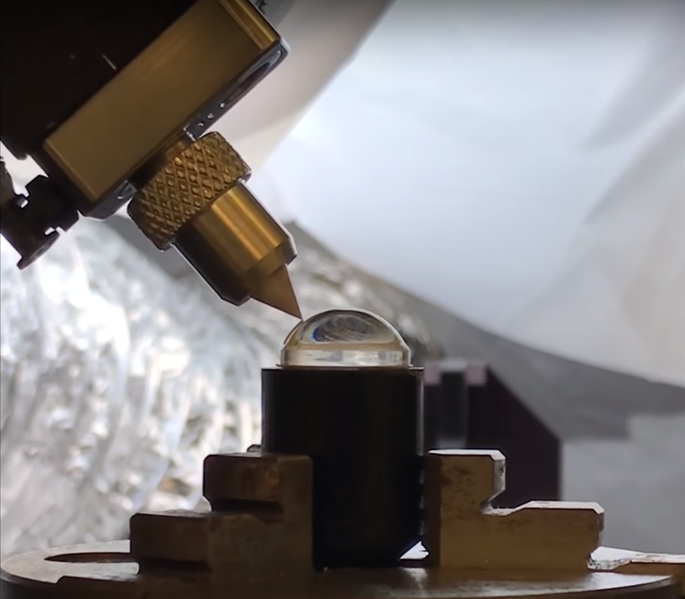
Electronique structurelle FULLY 3D
FDM (fusion deposition modeling), LOM (milling/placing) > Fabrication additive du corps d’épreuve
PEM (paste extrusion modeling), MCS (Micro Cold Spray) > Impression 3D des interconnexions électriques
PnP (Pick and Place) > Report des composants électroniques (interstrate / strate)
Levée de verrou #2: Equipement multi-têtes
Maintenance / Fabrication
en conditions opérationnelles
Equipement Fixe
Solution nomade
Pièces massives / sur site
7-dof cobot
CEA Tech Metz (MAPP)

Slide 21
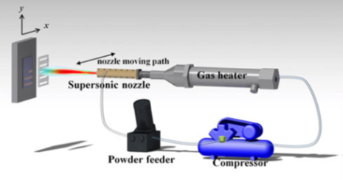
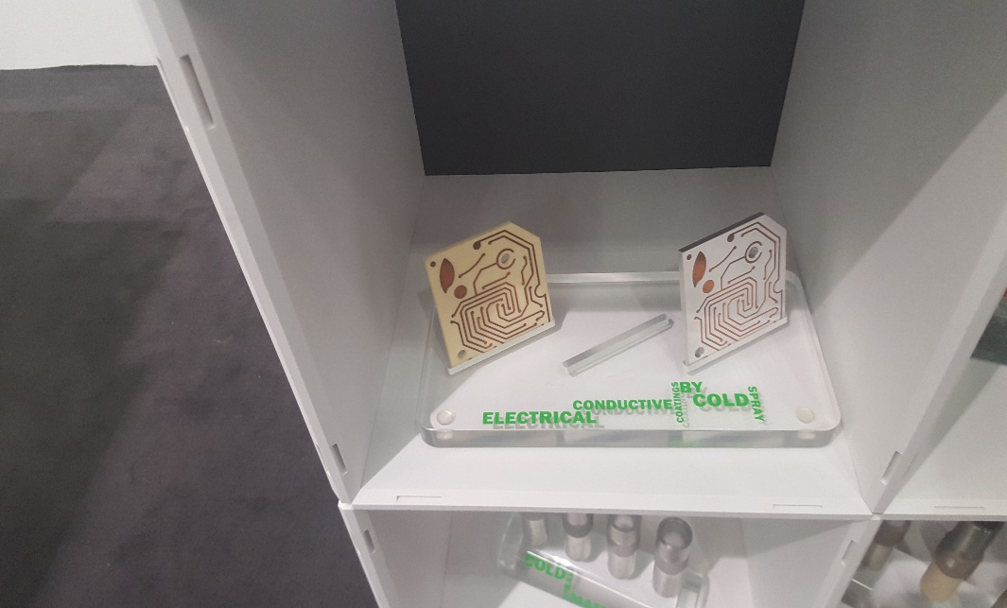
Electronique structurelle FULLY 3D (Micro cold spray)
De l’hybridation d’un capteur plastronique vers une impression directe
Levée de verrou technologique #3: Applications hautes températures par Micro Cold Spray
(PEAM, ADDEXTENSO)
Brevet CEA « Jauge d’extensométrie inorganique » , FendlerM - FR2011737
2D Sputtering in vacuum chamber
3D direct printing in room conditions (cold spray)

Slide 22
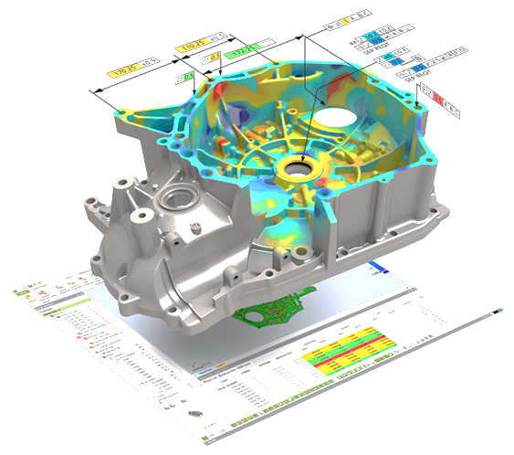






RESSOURCES ET COMPETENCES
Equipement multi-têtes Fully-3D
MCAD modeling
ECAD design
Failure Modes Analysis
PCB / Die Assy
Environnemental testing
Vibrations-choc / %RH / T°C
Testing
Sce IDTechEx 3D Electronics Forecast 2020-2030

Slide 23
Manuel FENDLER Dr, Responsable Plateforme MAPP
CEA Tech Grand Est
5 rue Marconi – 57070 METZ Technopole
manuel.fendler@cea.fr
06 30 24 48 10

